Slide 1
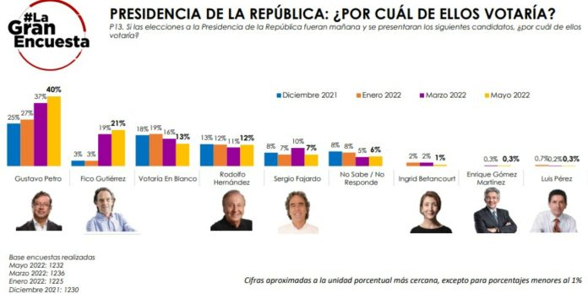
Intención de Voto y probabilidad
Análisis de tendencias electorales.
Socionomia
Docente: Jean Pierre Pulgarin Arenas

Slide 2

Introducción
Video: https://www.youtube.com/watch?v=v7-3j7JAwHs()
Definición de Intención de Voto
- La intención de voto se refiere a la predisposición de los electores a votar por un candidato o partido político en una elección.
- Importancia en el contexto electoral
- Influye en estrategias de campaña y en la percepción pública.

Slide 3

Propósito
Analizar cómo los datos históricos pueden ser utilizados para predecir la intención de voto en elecciones futuras.

Slide 4



Factores que afectan la intención de voto
Demográficos
Psicológicos
Contextuales
Edad, género, nivel educativo, ubicación geográfica.
Creencias, valores, y emociones de los votantes.
Situación económica, eventos actuales, escándalos políticos.

Slide 5
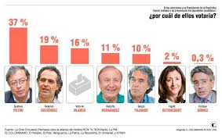



Métodos para medir la intención de voto.
Encuestas
- Tipos: telefónicas, online, cara a cara.
- Análisis de datos
- Uso de estadísticas y modelos predictivos.
- Estudios de caso
- Ejemplos de elecciones pasadas y su análisis.
-Redes sociales.

Slide 6
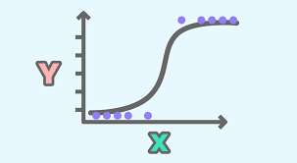
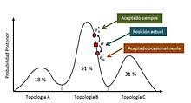
Probabilidad y predicción de resultados
-Concepto de Probabilidad en Elecciones
- La probabilidad se utiliza para estimar la posibilidad de que un candidato gane basándose en datos de intención de voto.
- Ejemplos de Modelos Predictivos
- Modelos estadísticos (regresión logística, modelos bayesianos).

Slide 7


Limitaciones de la intención de voto.
Limitaciones de la Intención de Voto
- Margen de error en encuestas
- Importancia de considerar el tamaño de la muestra y la metodología.
- Cambios en la opinión pública
- La intención de voto puede cambiar rápidamente debido a eventos imprevistos.

Slide 8





Ejemplo de probabilidad y tendencia nacional
Candidatos
Gustavo Petro
Gustavo Petro
Rodolfo Hernández
Federico gutierrez
sergio fajardo

Slide 9
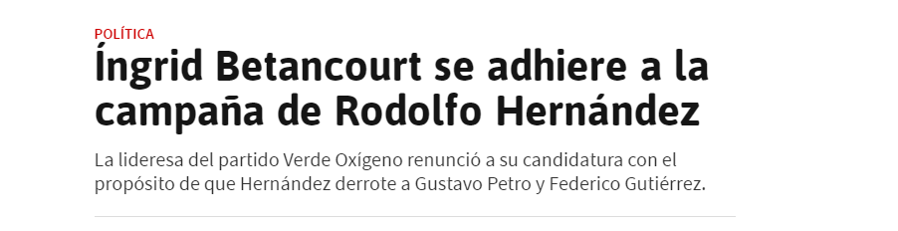
Ejemplo de probabilidad nacional
Elemento 1
Elemento 2
39
4
29
27
4
5
https://colombia.as.com/actualidad/ingrid-betancourt-se-adhiere-a-la-campana-de-rodolfo-hernandez-n/
20
35
5
25
22
15
20XX
20XX
20XX
20XX

Slide 10
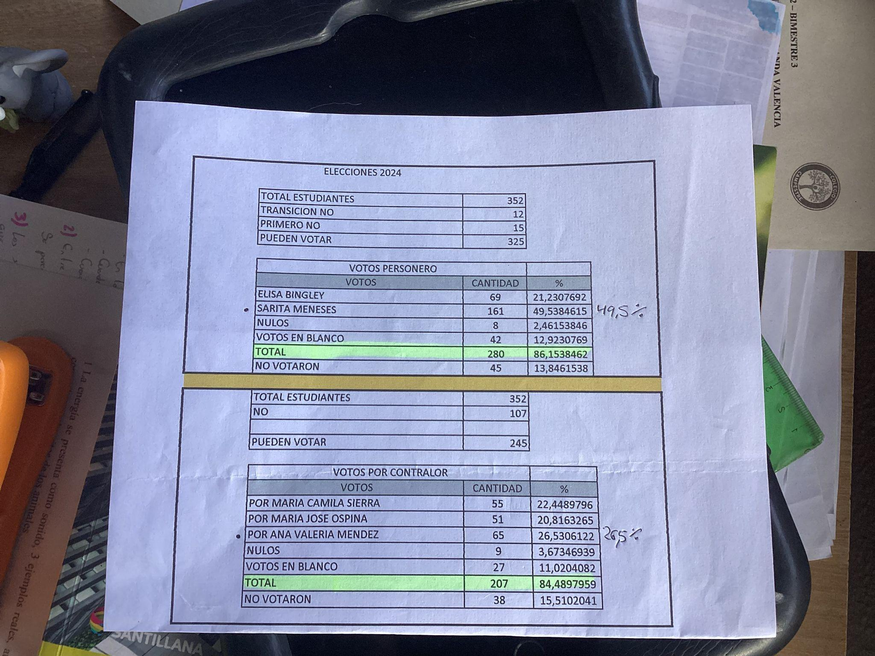
Ejemplos en el colegio.

Slide 11

Conclusión.
aunque la intención de voto ofrece una visión clara de las preferencias actuales, la probabilidad de voto ayuda a matizar esta visión al incorporar elementos que afectan la realización efectiva de esas intenciones. Juntas, estas métricas ofrecen una perspectiva más completa y matizada del panorama electoral, ayudando tanto a los analistas como a los candidatos a comprender mejor el electorado y a diseñar estrategias más efectivas.

